Slide 1
Instituto Superior Benjamín Franklin Clave 6805
Portafolio virtual de evidencias. Primera reunión de trabajo.

Slide 2
El impacto del alcoholismo en el adolescente.
Integrantes del equipo:
Cecilia Juárez Olivares – Psicología y Orientación Educativa
Adriana Partida Bueno – Ética y Lógica
Maria Nelba Miguel Pérez – Introducción al estudio de las Ciencias Sociales
Jorge Ricardo Ingle Núñez – Derecho
Guadalupe Maldonado López – Química

Slide 3
Primera reunión de trabajo
Proyecto: El impacto del alcoholismo en el adolescente
Formado por: Equipo rojo
Planeación del proyecto: Ciclo escolar 2017 – 2018
Realización del proyecto: Ciclo escolar 2018 – 2019

Slide 8
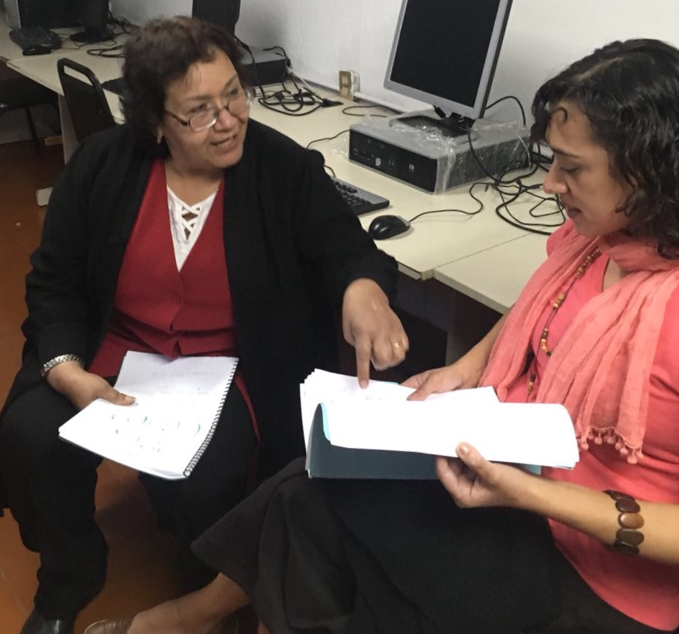
Primera reunión de trabajo

Slide 9
Organizador
gráfico

